Slide 1
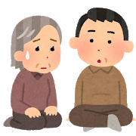
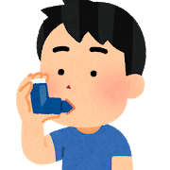
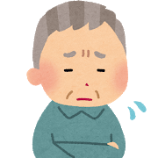
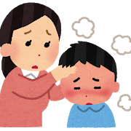
かながわ服薬フォローアップ
プロジェクト！！
次の通院や来局日までの間に、皆様の正しい服薬を
薬局の薬剤師が支援します
新しい薬が
出たけど
大丈夫かな？
薬の効果がでているのかな？
正しく
使えているかな？
副作用？
お薬に関する不安は
ありませんか？
薬剤師が支援します！
薬剤師が患者様に応じた方法（電話、メール等）で状況を確認します
薬局名：
薬剤師名：
もちろん薬局に
お越しいただいても
大丈夫です
薬剤師の専門的な視点で、皆様の治療や副作用の状況をチェックして、必要なアドバイスをしたり、医師に情報提供したりすることで、より安心してお薬を使っていただけます。

